Slide 1
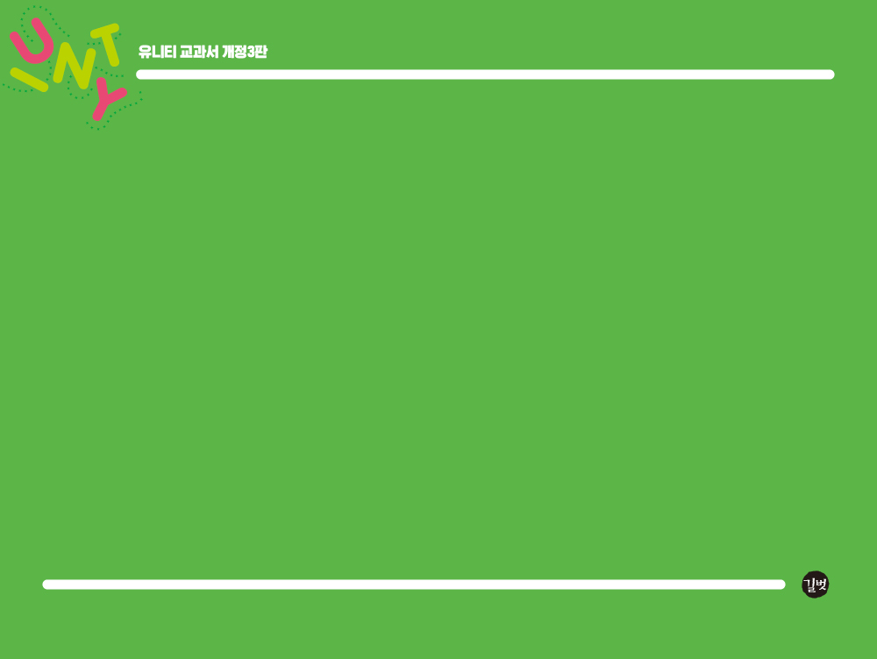
유니티 교과서
개정 3판

Slide 2
레벨 디자인

Slide 3
8장 레벨 디자인 8.1 게임 설계하기 8.2 프로젝트와 씬 만들기 8.3 바구니 움직이기 8.4 아이템 떨어트리기 8.5 아이템 받기 8.6 사과와 폭탄 공장 만들기 8.7 UI 만들기 8.8 레벨 디자인하기 8.9 스마트폰에서 움직여 보기 8.10 VR 기기 적용하기

Slide 4
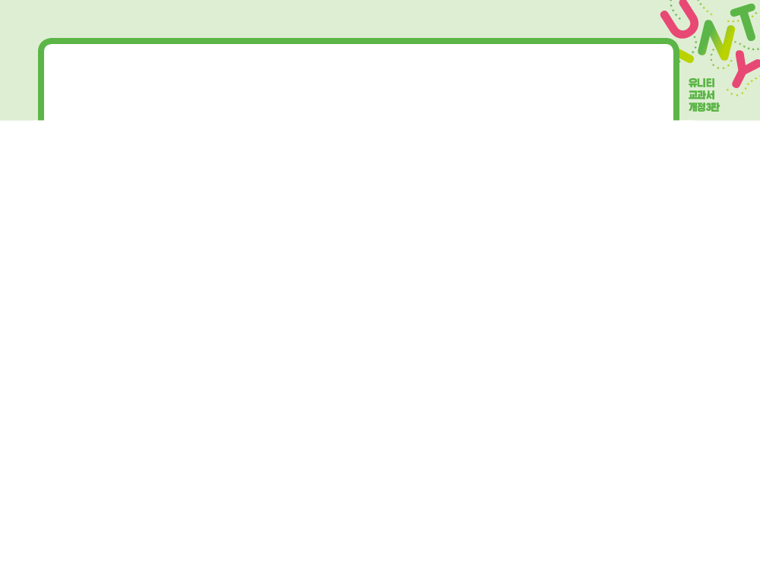
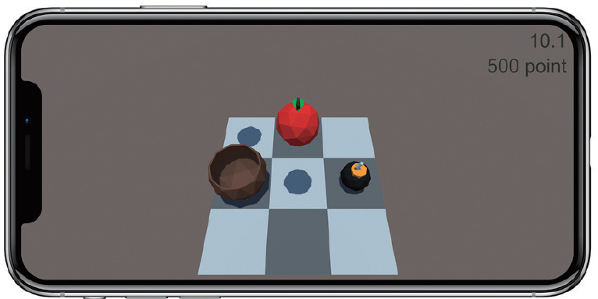
8.1 게임 설계하기
게임 기획하기
8장에서 만들 예제는 ‘떨어지는 사과를 바구니로 받는 게임’임
무대가 3×3 구역으로 분할되어 있고 바둑판을 탭하면 그 바둑판으로 바구니가 이동함
사과만 떨어지는 것이 아니라 가끔 폭탄도 떨어짐
바구니로 사과를 받으면 점수가 늘어나고, 폭탄을 받으면 점수가 줄어듦
제한 시간 안에 플레이 해야 하며 얻은 점수가 화면 오른쪽 위에 표시됨
그림 8-1 8장에서 만들 게임 화면

Slide 5
8.1 게임 설계하기
게임 리소스 생각하기
1단계 : 화면에 놓일 오브젝트를 모두 나열함
2단계 : 오브젝트를 움직일 수 있는 컨트롤러 스크립트를 정함
3단계 : 오브젝트를 자동으로 생성할 수 있도록 제너레이터 스크립트를 정함
4단계 : UI를 갱신할 수 있도록 감독 스크립트를 준비함
5단계 : 스크립트를 만드는 흐름을 생각함

Slide 6
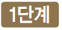
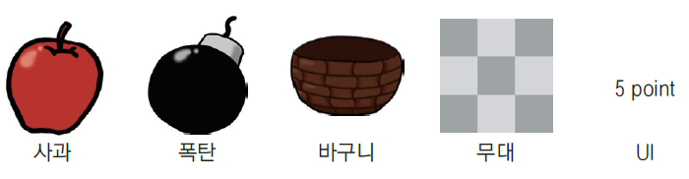
8.1 게임 설계하기
게임 리소스 생각하기
화면에 놓일 오브젝트를 모두 나열한다
그림 8-2 화면에 놓일 오브젝트 나열하기

Slide 7
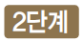
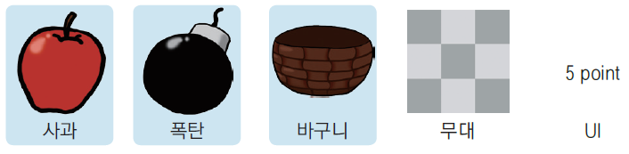
8.1 게임 설계하기
게임 리소스 생각하기
오브젝트를 움직일 수 있는 컨트롤러 스크립트를 정한다
사과와 폭탄은 위에서 아래로 떨어지므로 움직이는 오브젝트임
바구니 역시 사용자가 조작하므로 움직이는 오브젝트에 포함됨
그림 8-3 움직이는 오브젝트 고르기

Slide 8
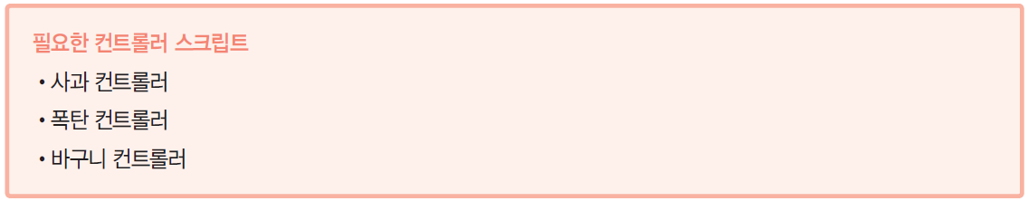
8.1 게임 설계하기
게임 리소스 생각하기
움직이는 오브젝트에는 움직임을 제어하는 컨트롤러 스크립트가 필요함

Slide 9
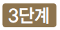
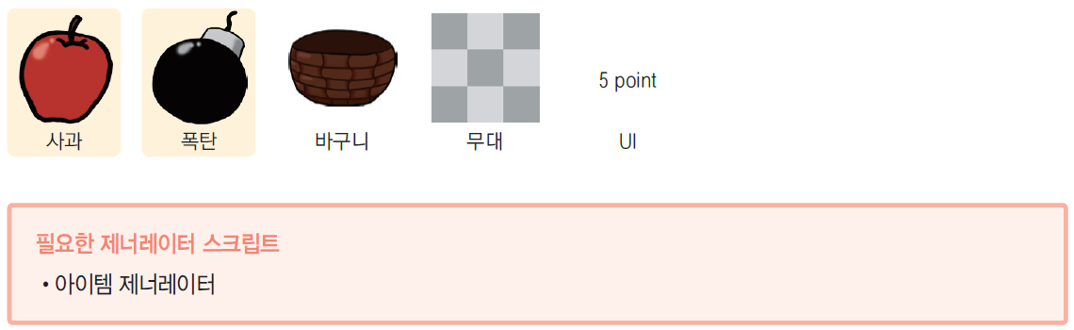
8.1 게임 설계하기
게임 리소스 생각하기
오브젝트를 자동으로 생성할 수 있도록 제너레이터 스크립트를 정한다
게임을 플레이할 때 생성될 오브젝트를 고름
이번 게임에서는 사과와 폭탄이 몇 개씩 계속 떨어짐
이러한 아이템을 만들려면 공장(제너레이터 스크립트)이 필요함
그림 8-4 게임을 플레이할 때 생성될 오브젝트 고르기

Slide 10
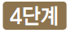
8.1 게임 설계하기
게임 리소스 생각하기
UI를 갱신할 수 있도록 감독 스크립트를 준비한다
UI 갱신이나 게임의 진행 상황을 판단하려면 감독 스크립트가 필요함
이번에 만들 게임에는 득점과 제한 시간 UI가 필요함
UI를 갱신하기 위해 감독 스크립트를 작성함

Slide 11

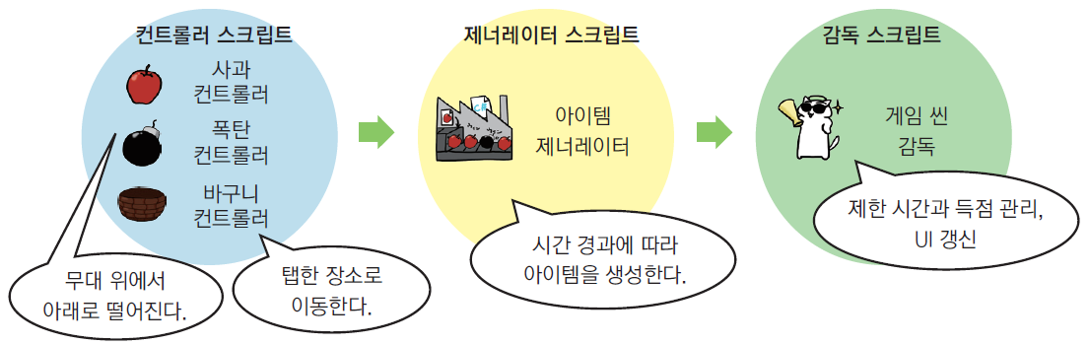
8.1 게임 설계하기
게임 리소스 생각하기
스크립트를 만드는 흐름을 생각한다
그림 8-5 스크립트를 작성하는 흐름

Slide 12
8.1 게임 설계하기
게임 리소스 생각하기
사과 컨트롤러와 폭탄 컨트롤러
사과와 폭탄을 화면 위에서 아래로 떨어트림
아이템이 무대 아래로 이동해 보이지 않으면 소멸시킴
사과와 폭탄 모두 같은 동작을 하므로 아이템 컨트롤러를 한 개로 정리할 수 있음
바구니 컨트롤러
탭한 곳으로 바구니를 이동시킴
이동하는 좌표는 바둑판 중심이 되게 함

Slide 13
8.1 게임 설계하기
게임 리소스 생각하기
아이템 제너레이터
사과와 폭탄을 화면 윗부분에 생성함
게임 진행 상황에 맞춰 생성 속도나 폭탄 비율을 변화 시킴
게임 씬 감독
제한 시간과 득점을 관리함
사과를 잡으면 100점을 더하고, 폭탄을 잡으면 얻은 점수를 절반으로 줄임
제한 시간은 60초부터 카운트다운하고, 이 값을 UI에 표시함

Slide 14
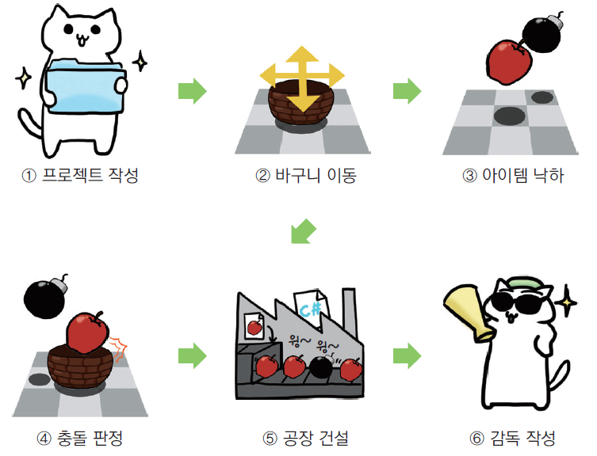
8.1 게임 설계하기
게임 리소스 생각하기
그림 8-6 게임을 제작하는 흐름

Slide 15
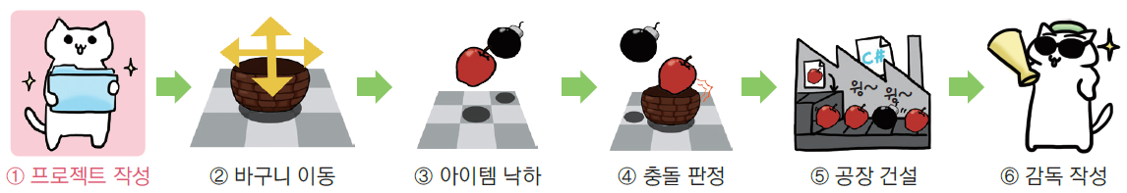
8.2 프로젝트와 씬 만들기
프로젝트와 씬 만들기

Slide 16
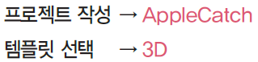
8.2 프로젝트와 씬 만들기
프로젝트 만들기
유니티 허브를 실행할 때 표시되는 화면에서 새로 생성을 클릭하거나 도구 바에서 File → New Project를 선택함
프로젝트 설정 화면에서 프로젝트 이름을 AppleCatch로 입력하고 템플릿을 3D로 선택함
생성을 클릭하면 지정한 폴더에 프로젝트가 만들어지고 유니티 에디터가 실행됨

Slide 17
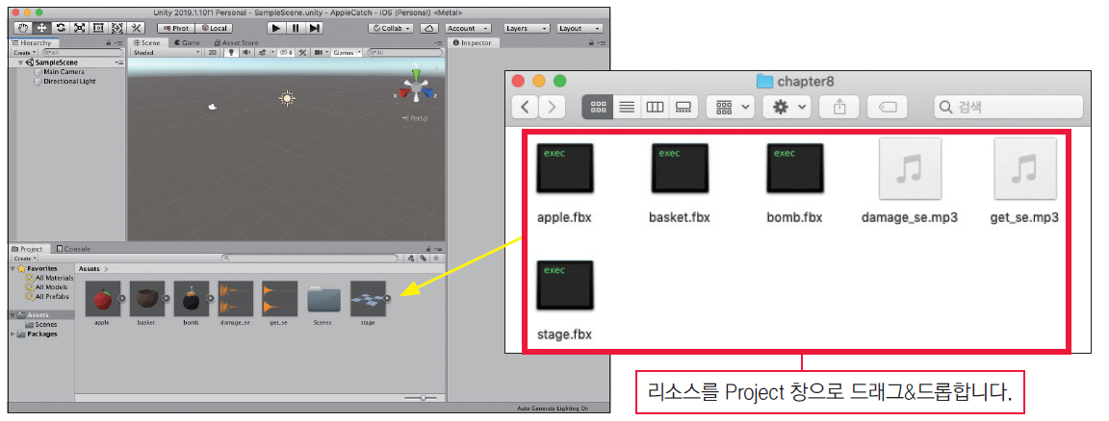
8.2 프로젝트와 씬 만들기
프로젝트에 리소스 추가
유니티 에디터가 실행되면 이번 게임에서 사용할 리소스를 프로젝트에 추가함
그림 8-7 리소스 추가하기

Slide 18
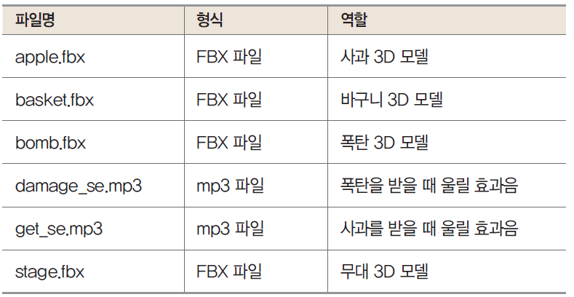
8.2 프로젝트와 씬 만들기
프로젝트에 리소스 추가
표 8-1 사용할 리소스의 형식과 역할

Slide 19
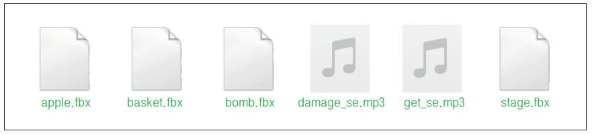
8.2 프로젝트와 씬 만들기
프로젝트에 리소스 추가
그림 8-8 사용할 리소스

Slide 20
8.2 프로젝트와 씬 만들기
스마트폰용으로 설정하기
스마트폰용으로 빌드할 수 있도록 설정함
도구 바에서 File → Build Settings를 선택함
Build Settings 창에서 Platform을 iOS로 선택함
Switch Platform을 클릭함(안드로이드에서 빌드하려면 Platform을 Android로 선택함)

Slide 21
8.2 프로젝트와 씬 만들기
화면 크기 설정
Scene 뷰의 Game 탭을 클릭함
Game 뷰 왼쪽 위에 있는 화면 크기(Free Aspect) 목록을 염
대상 스마트폰의 화면 크기에 맞는 크기를 선택함(이 책에서는 iPhone X/XS 2436×1125 Landscape를 선택함)

Slide 22
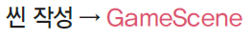
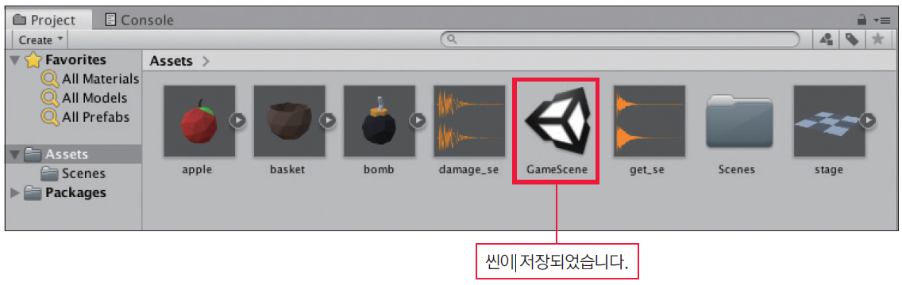
8.2 프로젝트와 씬 만들기
씬 저장하기
계속해서 씬을 만듦
도구 바에서 File → Save As를 선택하고 씬 이름을 GameScene으로 저장함
유니티 에디터의 Project 창에 씬 아이콘이 나타남
그림 8-9 씬까지 만든 상태

Slide 23
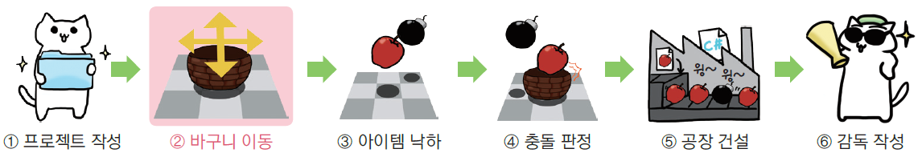
8.3 바구니 움직이기
바구니 움직이기

Slide 24
8.3 바구니 움직이기
무대 배치하기
게임 무대를 작성하고 카메라 위치를 조정함
바구니를 배치하고 움직일 수 있도록 컨트롤러 스크립트를 작성함

Slide 25
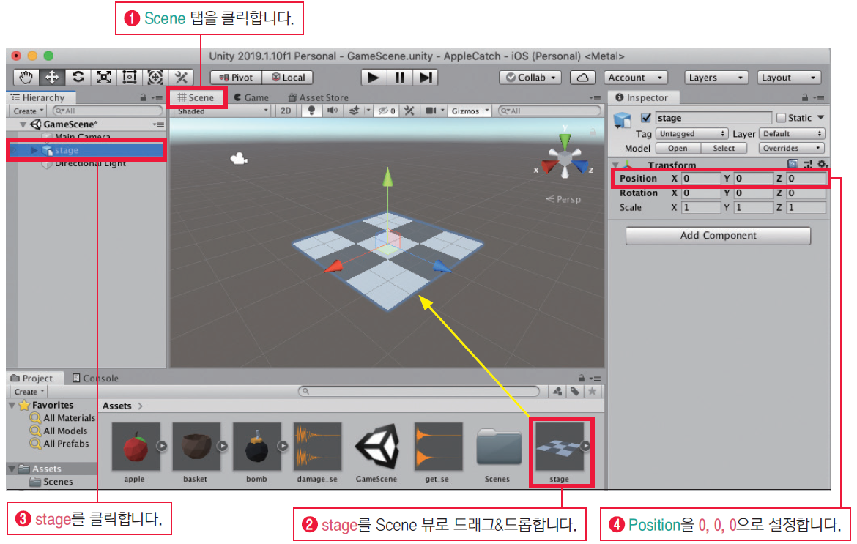
8.3 바구니 움직이기
무대 배치하기
그림 8-10 stage를 씬에 배치하기

Slide 26
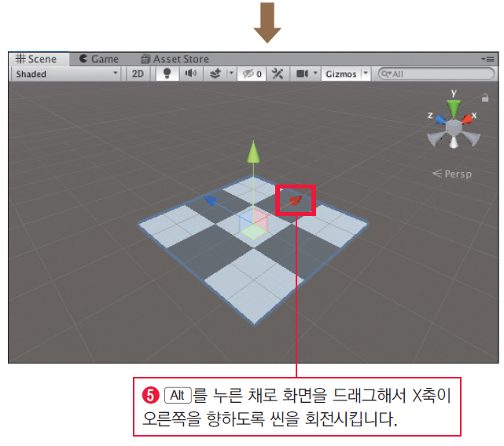
8.3 바구니 움직이기
무대 배치하기

Slide 27
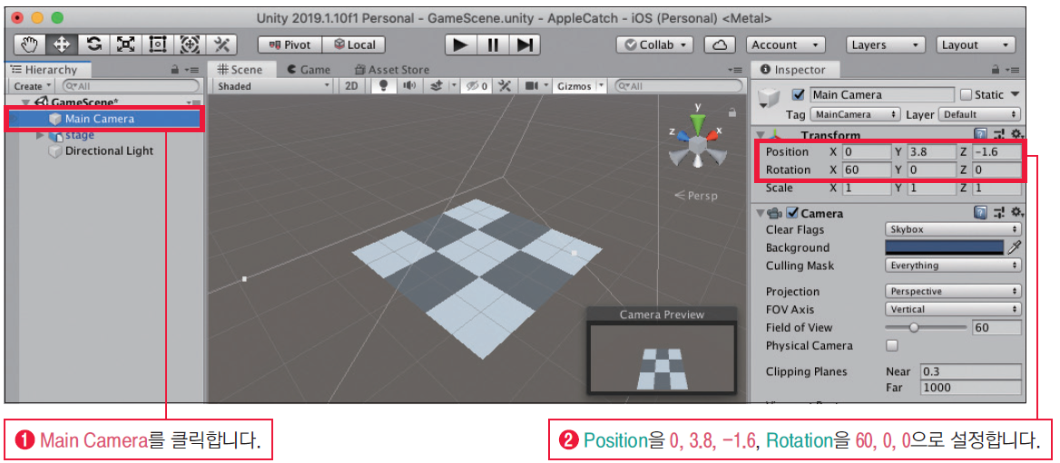
8.3 바구니 움직이기
카메라의 위치와 각도 조절하기
무대를 내려다보면서 플레이할 수 있도록 카메라의 위치와 각도를 조절하고 무대 중앙을 향하도록 배치함
그림 8-11 카메라 위치 조절하기

Slide 28
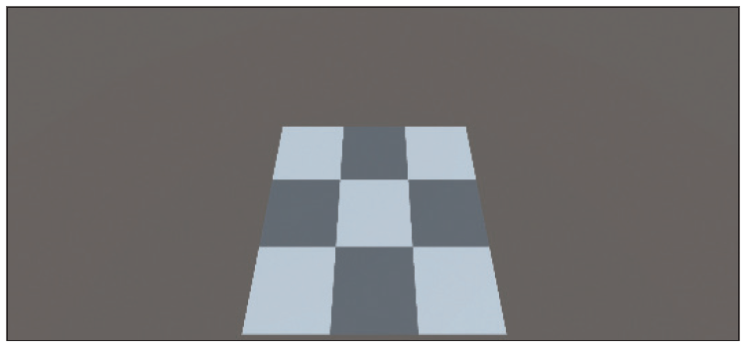
8.3 바구니 움직이기
카메라의 위치와 각도 조절하기
카메라의 위치와 각도를 설정했으므로 게임을 실행해 의도한 방향으로 보이는지 확인함
그림 8-12 게임을 플레이하는 방향 조절하기

Slide 29
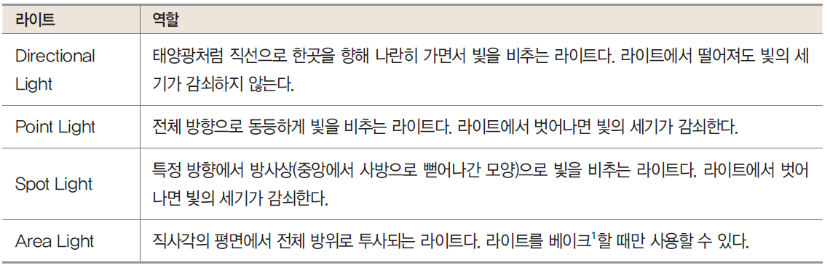
8.3 바구니 움직이기
라이트를 설정해 그림자 붙이기
이번 게임에서는 사과와 폭탄 아이템이 떨어짐
떨어지는 위치에 그림자를 넣어 아이템이 어디에 떨어질지 나타내야 함
그림자를 넣으려면 라이트(광원)를 설정해야 함
표 8-2 라이트 종류와 역할

Slide 30
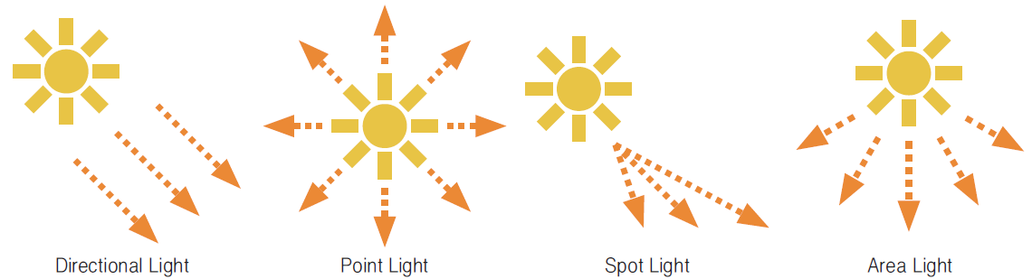
8.3 바구니 움직이기
라이트를 설정해 그림자 붙이기
그림 8-13 라이트 종류

Slide 31
8.3 바구니 움직이기
라이트를 설정해 그림자 붙이기
라이트가 씬 위에 배치되어 있으면 그림자 위치나 그림자가 보이는 방향을 유니티가 자동으로 계산해서 표시함
3D 프로젝트에는 기본적으로 Directional Light가 배치되어 있으므로 그림자도 자동으로 표시됨
그림자를 사용해 아이템의 낙하 지점을 표시하기 때문에 라이트 방향을 조절해야 함
그림 8-14의 왼쪽과 같이 라이트가 사선으로 아이템을 비추면 그림자를 보면서 아이템 낙하 지점을 파악하기 어려움
오른쪽과 같이 라이트가 아이템을 바로 위에서 수직으로 비춰야 아이템 낙하 지점에 그림자가 정확히 생김

Slide 32
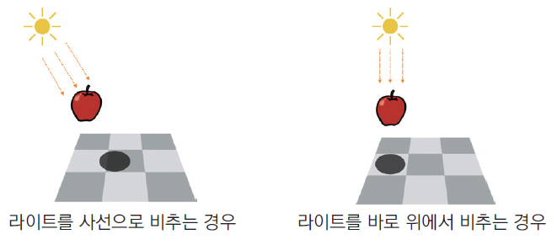
8.3 바구니 움직이기
라이트를 설정해 그림자 붙이기
그림 8-14 라이트 방향과 그림자

Slide 33
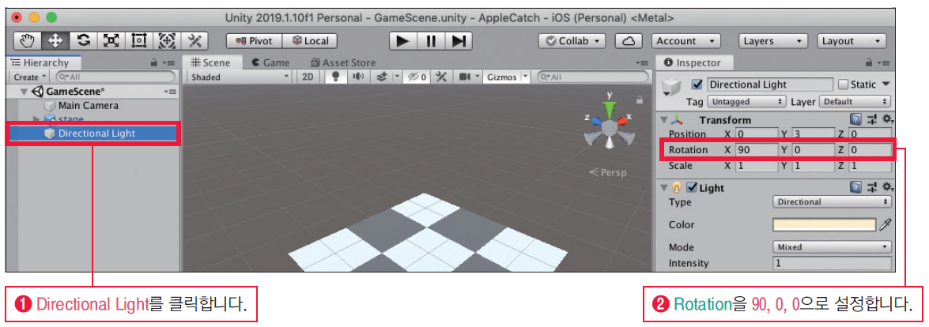
8.3 바구니 움직이기
라이트를 설정해 그림자 붙이기
라이트가 바닥을 수직으로 비춤
그림 8-15 라이트 방향 조절하기

Slide 34
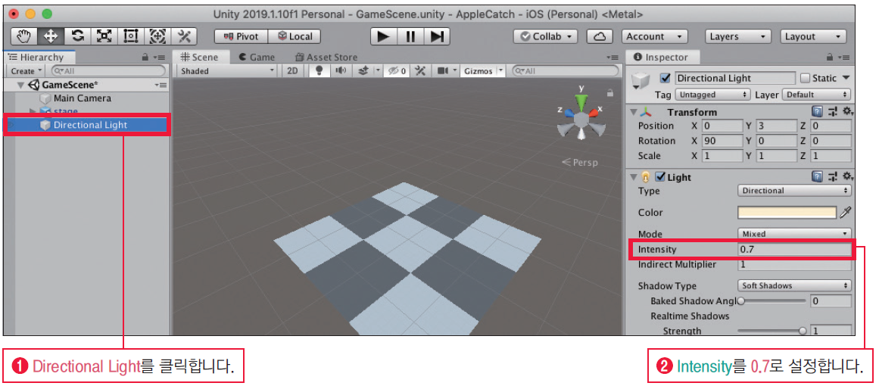
8.3 바구니 움직이기
라이트를 설정해 그림자 붙이기
바로 위에서 라이트를 비추면 빛이 너무 강하기 때문에 라이트 빛을 약하게 줄여야 함
그림 8-16 라이트 세기 설정하기

Slide 35
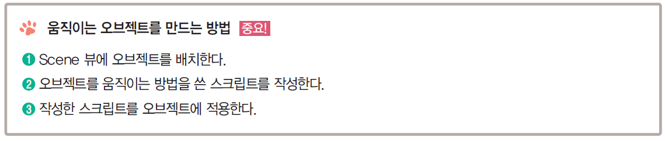
8.3 바구니 움직이기
바구니 배치하기
계속해서 바구니를 배치하고 사용자 입력에 따라 바구니를 이동시켜 보자

Slide 36
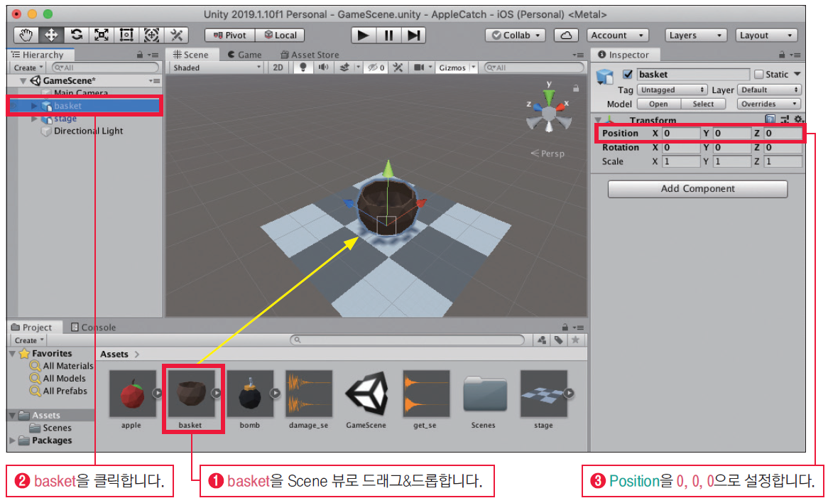
8.3 바구니 움직이기
바구니 배치하기
그림 8-17 바구니 배치하기

Slide 37
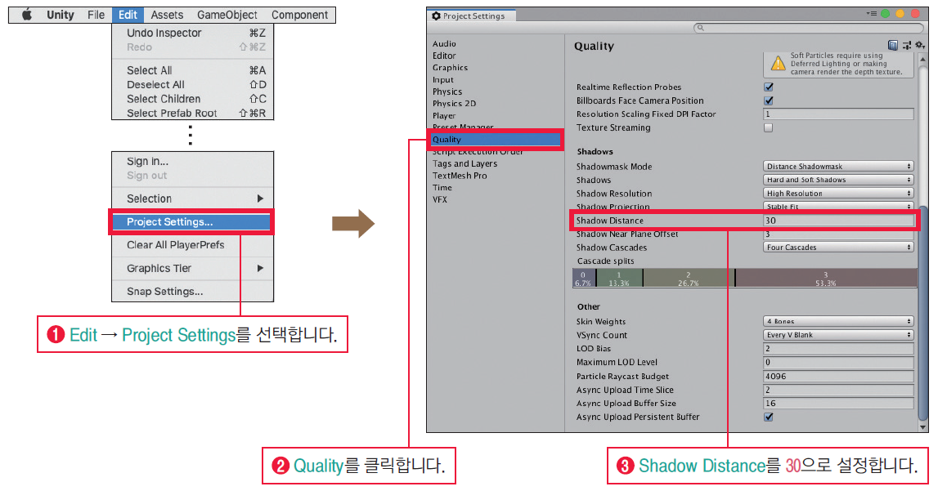
8.3 바구니 움직이기
바구니 배치하기
그림 8-18 바구니 그림자 조절하기

Slide 38
8.3 바구니 움직이기
바구니를 움직이는 스크립트 작성하기
계속해서 탭한 곳으로 바구니를 이동시키는 스크립트를 작성함
무대는 3×3 구역으로 나뉘어 있으며 탭한 구역 중심으로 바구니를 배치함
구역 중심으로 어떻게 배치할지 생각함
다음과 같이 무대는 한 변의 길이가 3인 정방형임
X 방향만 생각하면 탭한 좌표가 -1.5 ≤ X ＜ -0.5일 때는 X = -1.0
-0.5 ≤ X ＜ 0.5일 때는 X = 0.0
0.5 ≤ X ＜ 1.5일 때는 X = 1.0으로 바구니를 이동하면 좋음
탭 좌표를 반올림한 값이 바구니를 배치할 좌표임

Slide 39
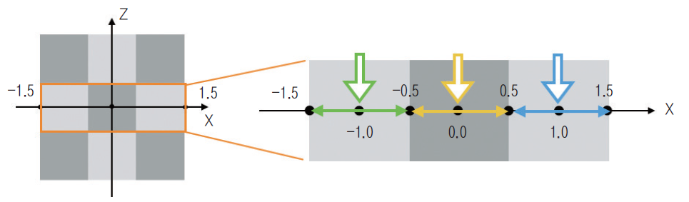
8.3 바구니 움직이기
바구니를 움직이는 스크립트 작성하기
그림 8-19 바구니를 배치할 좌표

Slide 40
8.3 바구니 움직이기
바구니를 움직이는 스크립트 작성하기
유니티에는 Mathf.RoundToInt라는 반올림 메서드가 있음
이 메서드를 사용해 스크립트를 작성함
이곳에서는 X축만 생각했지만 Z축에도 같은 생각을 적용할 수 있음
Project 창에서 마우스 오른쪽 버튼을 누름
Create → C# Script를 선택함
스크립트 파일명을 BasketController로 바꿔 저장함

Slide 41
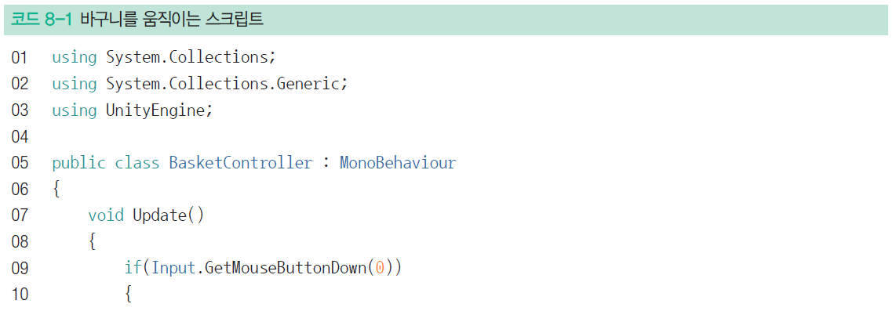
8.3 바구니 움직이기
바구니를 움직이는 스크립트 작성하기
Project 창의 BasketController를 더블클릭해 파일을 열고 스크립트를 다음과 같이 입력함

Slide 42
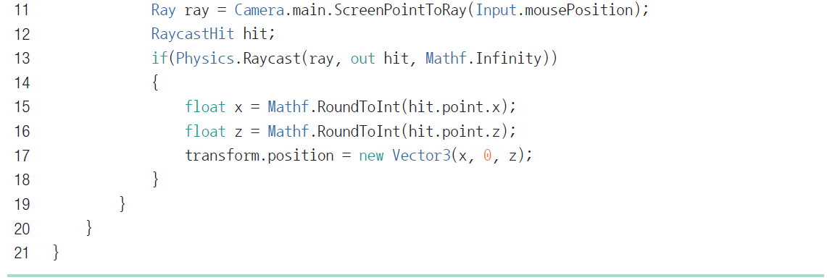
8.3 바구니 움직이기
바구니를 움직이는 스크립트 작성하기

Slide 43
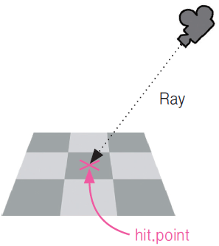
8.3 바구니 움직이기
바구니를 움직이는 스크립트 작성하기
이 스크립트에서는 탭된 좌표(Input.mousePosition)를 바탕으로 바구니를 이동시키는 좌표를 계산함
Input.mousePosition은 스크린 좌표이므로 그대로 사용할 수 없다고 설명함
스크린 좌표를 월드 좌표로 변환해 사용할 수 있도록 ScreenPointToRay 메서드를 사용해 카메라 좌표에서 게임 화면 안쪽 방향으로 향해 나가는 광선(Ray)을 구함(11번 줄)
그림 8-20 클릭한 점을 구하는 방법

Slide 44
8.3 바구니 움직이기
바구니를 움직이는 스크립트 작성하기
이 광선은 콜라이더와 충돌한 것을 감지할 수 있었음
13번 줄에서는 Physics.Raycast 메서드를 사용해 광선이 stage 오브젝트에 닿았는지 알아봄
Physics.Raycast의 hit 매개변수 앞에 out 키워드가 붙어 있음
이 키워드는 ‘ out에 계속 메서드 내 값을 채워 변수로 반환해 주세요!’라는 뜻임
이때 Raycast 메서드 안에서 광선이 stage와 충돌한 좌표를 hit.point 변수에 채워 반환함
15~17번 줄에서는 그 좌표를 RoundToInt 메서드를 사용해 반올림하고 바구니 좌표에 대입함

Slide 45
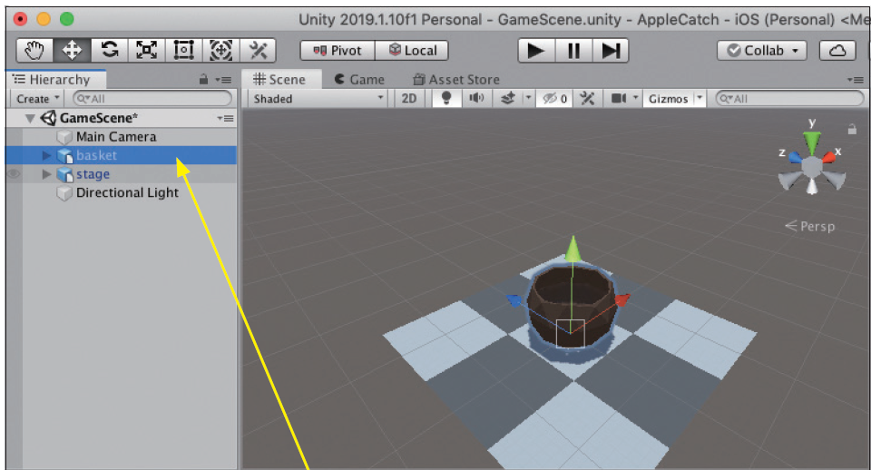
8.3 바구니 움직이기
바구니에 스크립트 적용하기
그림 8-21 basket에 스크립트 적용하기

Slide 46
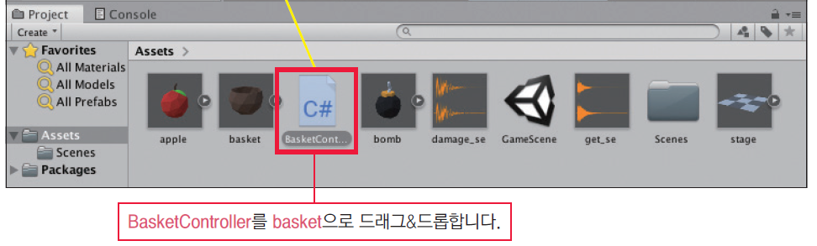
8.3 바구니 움직이기
바구니에 스크립트 적용하기

Slide 47
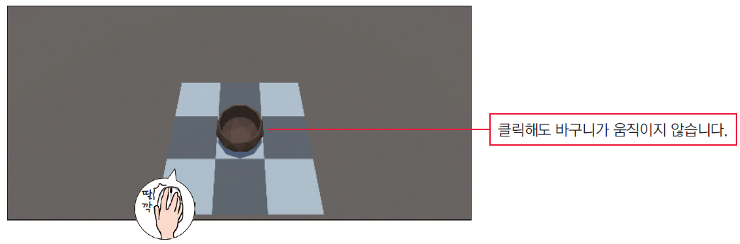
8.3 바구니 움직이기
바구니에 스크립트 적용하기
그림 8-22 움직이지 않는 바구니

Slide 48
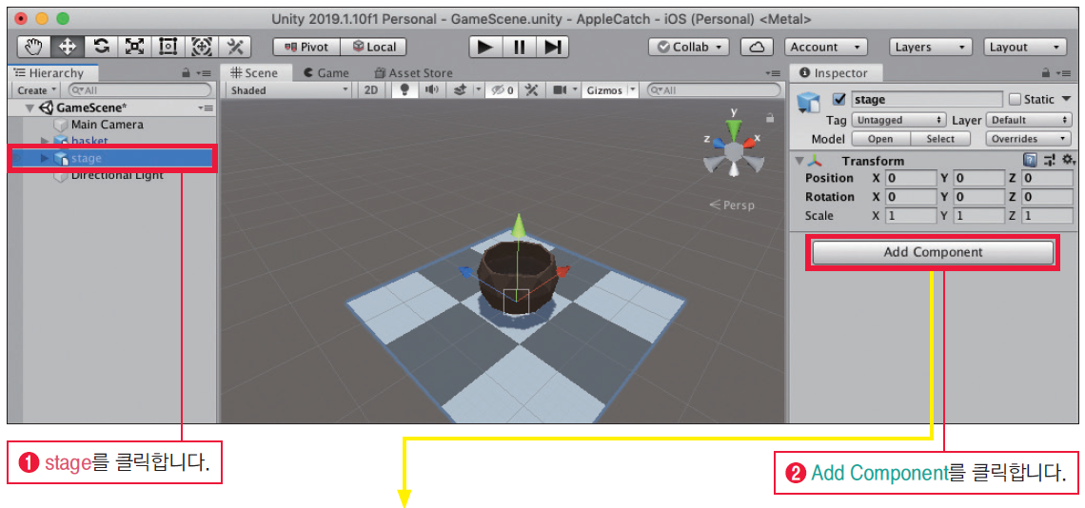
8.3 바구니 움직이기
바구니에 스크립트 적용하기
바구니가 움직이지 않는것은 무대에 콜라이더가 적용되어 있지 않기 때임
카메라에서 나온 Ray가 무대에 닿지 않고 빠져나가서 15~17번 줄의 처리가 실행되지 않음
광선과 충돌 판정을 올바르게 할 수 있도록 무대에 Collider 컴포넌트를 적용해야 함
그림 8-23 stage 오브젝트에 콜라이더 적용하기

Slide 49
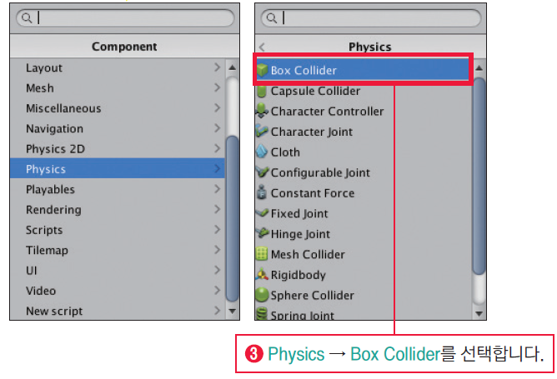
8.3 바구니 움직이기
바구니에 스크립트 적용하기

Slide 50
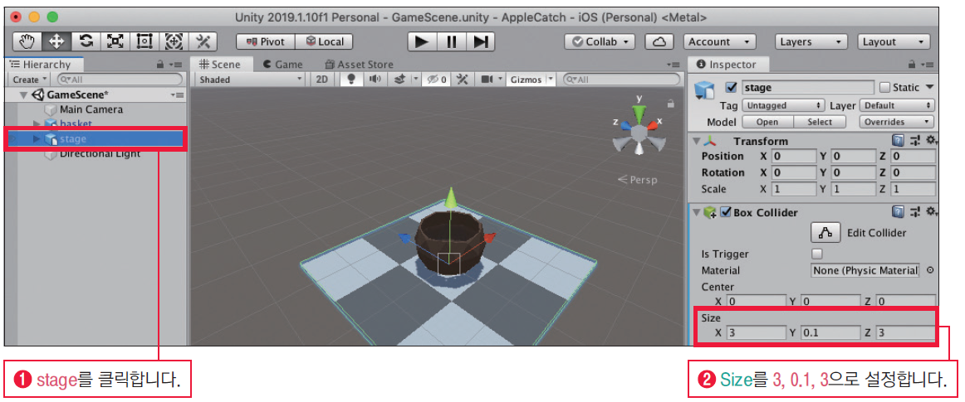
8.3 바구니 움직이기
바구니에 스크립트 적용하기
콜라이더가 stage 전면을 덮도록 Box Collider의 매개변수를 설정해야 함
그림 8-24 콜라이더 크기 조절하기

Slide 51
8.3 바구니 움직이기
바구니에 스크립트 적용하기
stage에 콜라이더를 설정함
실행 도구를 클릭해 다시 게임을 실행함
이번에는 바구니가 클릭한 구역 중심으로 바르게 이동함
바구니가 제대로 동작하지 않으면 Main Camera의 Tag가 Untagged로 설정되어 있을 수 있음
Hierarchy 창에서 Main Camera를 클릭함
Inspector 창의 Tag 칸에서 MainCamera를 선택하고 다시 확인함

Slide 52
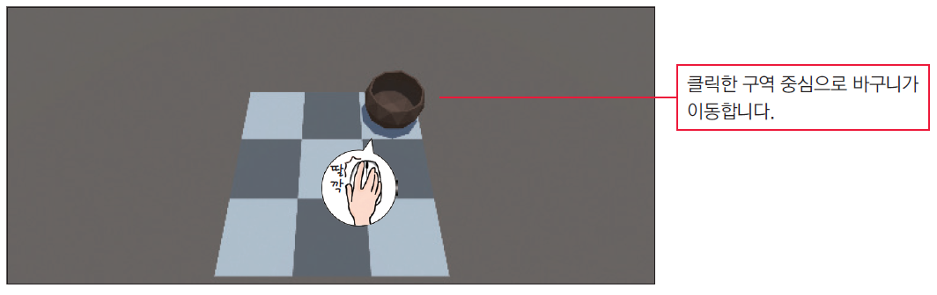
8.3 바구니 움직이기
바구니에 스크립트 적용하기
그림 8-25 바구니가 제대로 이동하는지 확인하기

Slide 53
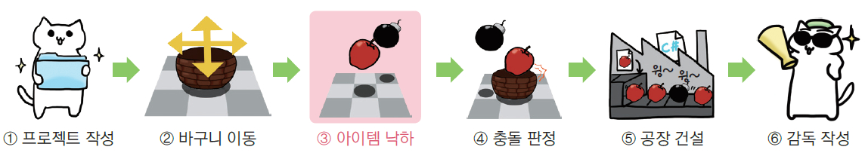
8.4 아이템 떨어트리기
아이템 떨어트리기

Slide 54
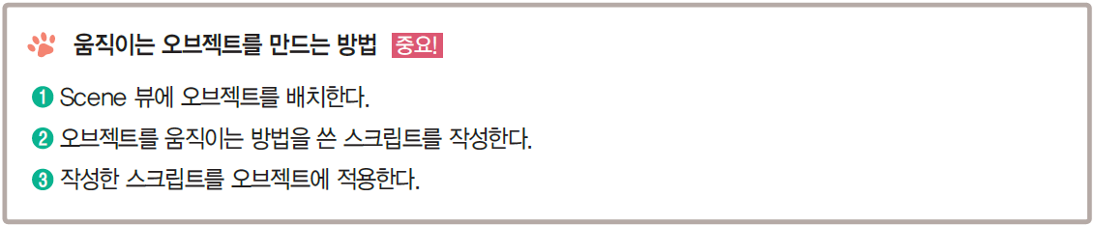
8.4 아이템 떨어트리기
아이템 배치하기
바구니가 움직이면 다음에는 아이템을 떨어트림
떨어지는 아이템은 사과와 폭탄임
아이템을 씬에 배치하고 나서 컨트롤러 스크립트를 작성함

Slide 55
8.4 아이템 떨어트리기
아이템 배치하기
우선 Scene 뷰에 아이템을 배치함
최종 아이템의 낙하 시작 위치는 아이템 생성 공장을 만들었을 때 정하므로 여기서는 아이템 위치를 잠정적으로 지정함

Slide 56
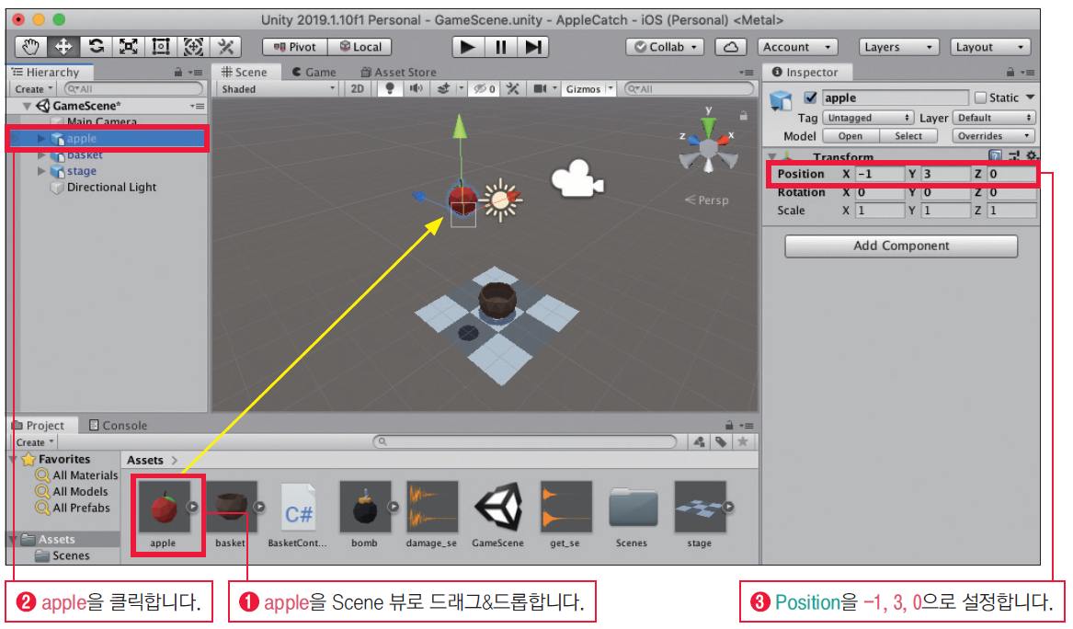
8.4 아이템 떨어트리기
아이템 배치하기
그림 8-26 사과 배치하기

Slide 57
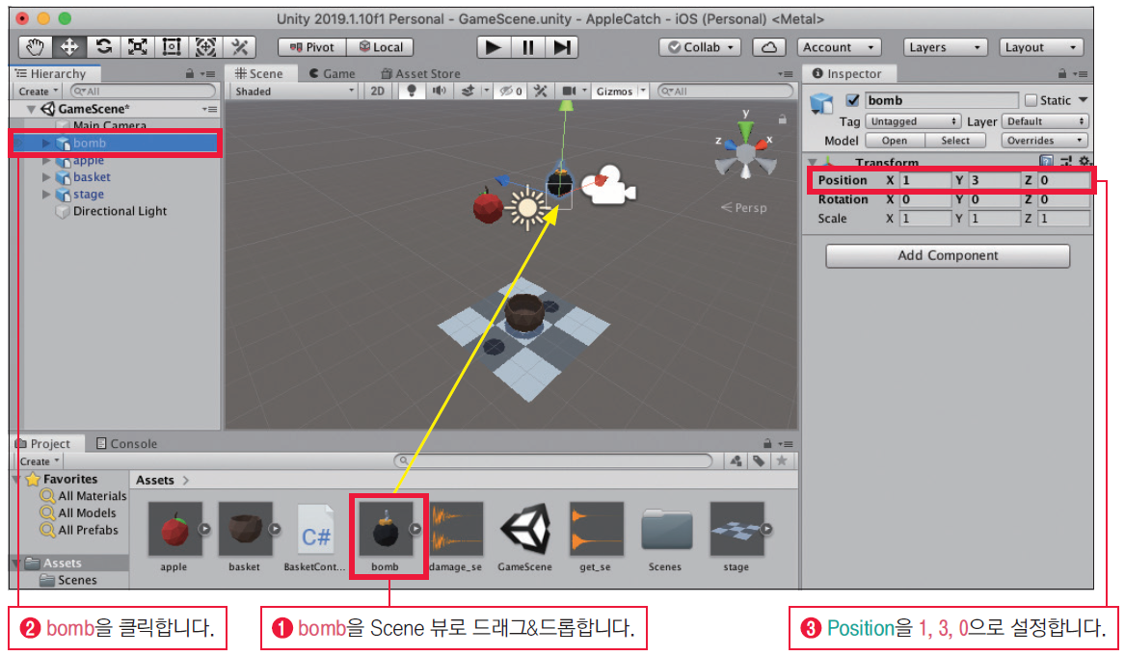
8.4 아이템 떨어트리기
아이템 배치하기
그림 8-27 폭탄 배치하기

Slide 58
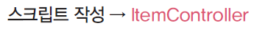
8.4 아이템 떨어트리기
아이템을 떨어트리는 스크립트 작성하기
레벨 디자인을 할 때 낙하 속도 등을 미세하게 조정하고자 Physics를 사용하지 않고 직접 스크립트를 작성함
Project 창에서 마우스 오른쪽 버튼을 누름
Create → C# Script를 선택함
파일명을 ItemController로 바꿈

Slide 59
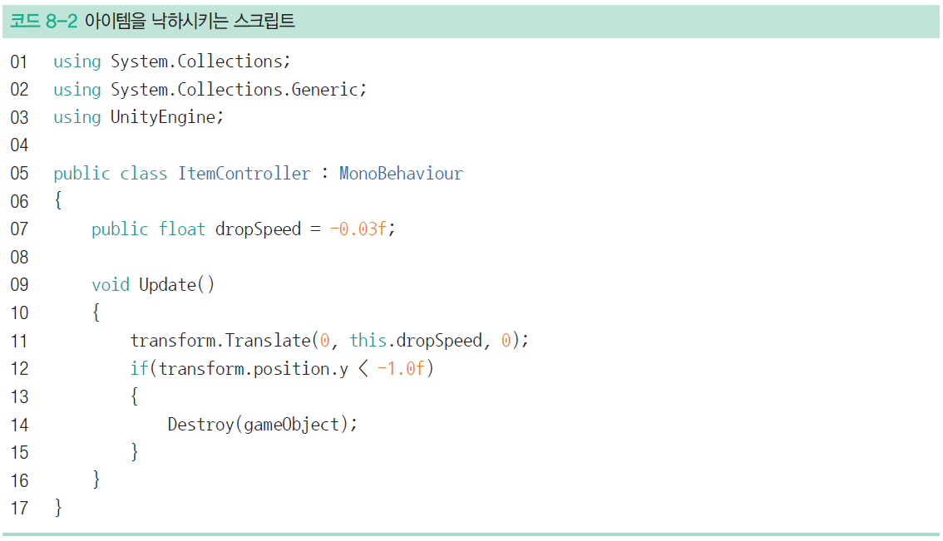
8.4 아이템 떨어트리기
아이템을 떨어트리는 스크립트 작성하기
Project 창의 ItemController를 더블클릭해 파일을 열고 스크립트를 다음과 같이 입력함

Slide 60
8.4 아이템 떨어트리기
아이템을 떨어트리는 스크립트 작성하기
11번 줄에서 Update 메서드의 Translate 메서드를 사용해 아이템을 매 프레임마다 조금씩 아래 방향으로 이동시킴
아이템이 무대 아래로 내려가 보이지 않으면(Y 좌표가 -1.0 미만) 아이템을 소멸시킴

Slide 61
8.4 아이템 떨어트리기
아이템에 스크립트 적용하기
스크립트를 작성했으므로 스크립트를 오브젝트에 적용해 바르게 움직이는지 알아보자
이번 게임에서는 사과와 폭탄이 모두 같은 동작을 하므로 ItemController를 재사용함

Slide 62

8.4 아이템 떨어트리기
아이템에 스크립트 적용하기
그림 8-28 apple과 bomb 오브젝트에 스크립트 적용하기

Slide 63

8.4 아이템 떨어트리기
아이템에 스크립트 적용하기

Slide 64

8.4 아이템 떨어트리기
아이템에 스크립트 적용하기
실행 도구를 클릭해 게임을 실행함
사과와 폭탄 아이템이 제대로 떨어짐
아이템이 무대 밖으로 나오면 Hierarchy 창에서도 소멸되는지 확인함
그림 8-29 사과와 폭탄이 제대로 떨어지는지 확인하기

Slide 65

8.5 아이템 받기
아이템 받기

Slide 66
8.5 아이템 받기
바구니와 아이템 충돌 판정하기
다음으로 떨어진 아이템을 바구니로 받음
아이템을 받으면 일단 Console 창에 ‘잡았다!’고 표시하는 스크립트를 작성함
바구니로 아이템을 받으려면 양측이 충돌한 것을 알아야 함
충돌했는지 판정하기 위해 Physics를 이용함
Physics를 사용하면 오브젝트들이 충돌했을 때 오브젝트에 적용되어있는 스크립트의 OnTriggerEnter 메서드를 호출할 수 있음
이 메서드에 ‘잡았다!’고 표시하는 스크립트를 추가함

Slide 67

8.5 아이템 받기
바구니와 아이템 충돌 판정하기
그림 8-30 충돌하면 OnTriggerEnter 메서드 호출하기

Slide 68

8.5 아이템 받기
바구니와 아이템 충돌 판정하기
Physics로 충돌 판정을 하려면 다음 두 가지 조건이 필요함
양쪽 오브젝트에 Collider 컴포넌트가 적용되어 있어야 함
적어도 한쪽 오브젝트에 Rigidbody 컴포넌트가 적용되어 있어야 함
바구니와 아이템(사과와 폭탄) 양쪽 모두에 Collider 컴포넌트를 적용해야 함
바구니에는 Rigidbody 컴포넌트도 적용해야 함
그림 8-31 적용하는 컴포넌트

Slide 69

8.5 아이템 받기
바구니와 아이템 충돌 판정하기
그림 8-32 apple 오브젝트에 콜라이더 적용하기

Slide 70

8.5 아이템 받기
바구니와 아이템 충돌 판정하기

Slide 71

8.5 아이템 받기
바구니와 아이템 충돌 판정하기
콜라이더 형태를 사과 모델에 꼭 맞도록 Collider 컴포넌트의 매개변수를 조절함
그림 8-33 콜라이더 조절하기

Slide 72

8.5 아이템 받기
바구니와 아이템 충돌 판정하기
그림 8-34 bomb 오브젝트에 콜라이더 적용하기

Slide 73

8.5 아이템 받기
바구니와 아이템 충돌 판정하기

Slide 74

8.5 아이템 받기
바구니와 아이템 충돌 판정하기
콜라이더 형태를 폭탄 모델에 꼭 맞도록 Collider 컴포넌트의 매개변수를 조절함
그림 8-35 콜라이더 조절하기

Slide 75

8.5 아이템 받기
바구니와 아이템 충돌 판정하기
그림 8-36 basket 오브젝트에 Rigidbody 적용하기

Slide 76

8.5 아이템 받기
바구니와 아이템 충돌 판정하기

Slide 77

8.5 아이템 받기
바구니와 아이템 충돌 판정하기
바구니에는 물리 연산을 적용하지 않으므로 basket을 클릭한 채로 Inspector 창에서 Rigidbody 항목의 Is Kinematic을 체크함
그림 8-37 Is Kinematic 체크하기

Slide 78

8.5 아이템 받기
바구니와 아이템 충돌 판정하기
그림 8-38 basket 오브젝트에 콜라이더 적용하기

Slide 79

8.5 아이템 받기
바구니와 아이템 충돌 판정하기

Slide 80

8.5 아이템 받기
바구니와 아이템 충돌 판정하기
바구니와 아이템끼리는 충돌 반응이 필요하지 않으므로 Box Collider 항목의 Is Trigger를 체크함
이렇게 하면 바구니와 아이템이 충돌해도 충돌 반응이 일어나지 않음
바구니 입구에 콜라이더가 오도록 매개변수를 조절함
그림 8-39 콜라이더 조절하기

Slide 81

8.5 아이템 받기
충돌 상황을 스크립트에서 감지하기
바구니가 아이템과 충돌했을 때 호출되는 OnTriggerEnter 메서드를 바구니 컨트롤러에 추가함
Project 창에서 BasketController를 열고 스크립트를 다음과 같이 추가함

Slide 82

8.5 아이템 받기
충돌 상황을 스크립트에서 감지하기

Slide 83

8.5 아이템 받기
충돌 상황을 스크립트에서 감지하기
7~11번 줄이 추가한 OnTriggerEnter 메서드임
유니티의 2D 게임에서는 충돌할 때 OnTriggerEnter2D 메서드가 호출되지만 3D 게임에서는 OnTriggerEnter 메서드가 호출됨
표 8-3 충돌할 때 호출되는 메서드

Slide 84
8.5 아이템 받기
충돌 상황을 스크립트에서 감지하기
9~10번 줄에서 바구니에 아이템이 닿으면 Console 창에 ‘잡았다!’를 표시하고 아이템을 소멸시킴
아이템을 소멸시키려면 충돌한 아이템이 무엇인지 알아야 하는데, 다행히 유니티에는 충돌 상대를 알 수 있는 방법이 있음
충돌 상대는 OnTriggerEnter 메서드의 매개변수로 전달됨
다만 매개변수로 전달되는 것은 충돌 상대의 게임 오브젝트가 아닌 충돌 상대의 게임 오브젝트로 적용된 콜라이더임

Slide 85

8.5 아이템 받기
충돌 상황을 스크립트에서 감지하기
그림 8-40 메서드에 전달되는 콜라이더(사과)

Slide 86
8.5 아이템 받기
충돌 상황을 스크립트에서 감지하기
collider.gameObject로 충돌 상대의 게임 오브젝트를 얻은 후 Destroy 메서드를 사용해 충돌 상대의 아이템을 소멸시킴
실행 도구를 클릭해 다시 게임을 실행함
바구니를 움직여 아이템을 받으면 아이템이 소멸된 Console 창에 ‘잡았다!’가 표시됨

Slide 87

8.5 아이템 받기
충돌 상황을 스크립트에서 감지하기
그림 8-41 바구니로 아이템 받기

Slide 88

8.5 아이템 받기
Tag를 사용해 아이템 종류 판별하기
이대로라면 아이템을 잡은 것을 감지할 수는 있지만 사과와 폭탄 중 무엇을 받았는지는 알 수 없음
받은 아이템을 판별해야 하므로 유니티가 제공하는 Tag(태그) 구조를 사용함
Tag를 사용하면 오브젝트에 특정 이름(태그)을 달 수 있어 스크립트에서도 이 태그를 사용해 오브젝트를 판별 할 수 있음
그림 8-42 태그로 판별하기

Slide 89

8.5 아이템 받기
Tag를 사용해 아이템 종류 판별하기
사과와 폭탄에 각각 다른 태그를 붙여 두면 받은 아이템 종류를 판별할 수 있음
여기서는 Apple과 Bomb이라는 태그를 만들어 각 오브젝트에 붙임
그림 8-43 태그 작성하기

Slide 90

8.5 아이템 받기
Tag를 사용해 아이템 종류 판별하기
그림 8-44 태그에 이름 붙이기

Slide 91

8.5 아이템 받기
Tag를 사용해 아이템 종류 판별하기

Slide 92

8.5 아이템 받기
Tag를 사용해 아이템 종류 판별하기
그림 8-45 apple 오브젝트에 태그 설정하기

Slide 93

8.5 아이템 받기
Tag를 사용해 아이템 종류 판별하기
그림 8-46 bomb 오브젝트로 태그 설정하기

Slide 94

8.5 아이템 받기
Tag를 사용해 아이템 종류 판별하기
받은 것이 사과인지 폭탄인지 판별하려면 BasketController 스크립트를 수정해야 함
Project 창의 BasketController를 더블클릭해 파일을 열고 스크립트를 다음과 같이 수정함

Slide 95


8.5 아이템 받기
Tag를 사용해 아이템 종류 판별하기

Slide 96
8.5 아이템 받기
Tag를 사용해 아이템 종류 판별하기
아이템과 충돌했을 때 호출되는 OnTriggerEnter 메서드를 수정함
이 메서드의 매개변수에는 충돌 상대의 콜라이더가 전달됨
태그는 gameObject에 붙어 있으므로 other.gameObject.tag라고 쓰면 Tag 값을 구할 수 있음

Slide 97
8.5 아이템 받기
Tag를 사용해 아이템 종류 판별하기
아이템과 충돌했을 때 호출되는 OnTriggerEnter 메서드를 수정함
이 메서드의 매개변수에는 충돌 상대의 콜라이더가 전달됨
태그는 gameObject에 붙어 있으므로 other.gameObject.tag라고 쓰면 Tag 값을 구할 수 있음

Slide 98

8.5 아이템 받기
Tag를 사용해 아이템 종류 판별하기
그림 8-47 받은 아이템 판별하기

Slide 99


8.5 아이템 받기
아이템을 받을 때 효과음 내기
아이템을 받을 수 있게 되었는데 ‘받았다는 느낌’이 들지 않음
받았을 때의 반응은 바구니 크기 변경이나 느낌표 등 여러 가지를 생각할 수 있는데, 여기서는 가장 쉬운 효과음을 냄
그림 8-48 반응 종류

Slide 100

8.5 아이템 받기
바구니에 AudioSource 컴포넌트 적용
그림 8-49 basket에 AudioSource 컴포넌트 적용하기

Slide 101

8.5 아이템 받기
효과음을 내는 시점을 스크립트에서 지정
AudioSource 컴포넌트에 등록할 수 있는 음원은 한 종류밖에 없음
이번은 사과와 폭탄을 받을 때 울리는 음을 분리해야 하므로 스크립트를 사용해 음원을 지정함
그림 8-50 한 가지 효과음을 낼 때와 여러 가지 효과음을 낼 때

Slide 102

8.5 아이템 받기
효과음을 내는 시점을 스크립트에서 지정
BasketController 스크립트를 수정해 효과음을 내는 시점을 지정함
Project 창의 BasketController를 더블클릭해 파일을 열고 스크립트를 다음과 같이 수정함

Slide 103

8.5 아이템 받기
효과음을 내는 시점을 스크립트에서 지정

Slide 104

8.5 아이템 받기
효과음을 내는 시점을 스크립트에서 지정

Slide 105
8.5 아이템 받기
효과음을 내는 시점을 스크립트에서 지정
사과를 받았을 때와 폭탄을 받았을 때 다른 효과음을 내야 하므로 7~8번 줄에서 AudioClip 변수를 두 개 선언함
18~25번 줄에서는 효과음을 내는 시점이 바구니와 아이템이 충돌했을 때이므로 OnTriggerEnter에 효과음을 재생하는 스크립트를 사용함
어느 쪽의 AudioClip을 울릴지는 충돌 상대의 Tag를 보고 정함

Slide 106

8.5 아이템 받기
스크립트의 변수에 음성 파일 대입
스크립트에서는 효과음 변수를 선언했을 뿐이므로(AudioClip을 넣는 상자를 만들었을 뿐이므로) 변수에 음성 파일 실체를 대입해야 함

Slide 107

8.5 아이템 받기
스크립트의 변수에 음성 파일 대입
그림 8-51 음성 파일을 아웃렛 접속하기

Slide 108

8.5 아이템 받기
스크립트의 변수에 음성 파일 대입

Slide 109

8.6 사과와 폭탄 공장 만들기
사과와 폭탄 공장 만들기

Slide 110

8.6 사과와 폭탄 공장 만들기
프리팹 만들기
아이템 움직임을 만들었으므로 아이템을 자동으로 생성할 수 있는 공장을 건설해야 함
이 공장의 역할은 ‘사과와 폭탄을 일정 시간 간격으로 무작위 위치에 생성한다’는 것임
공장 건설은 벌써 세 번째이므로 순서도 꽤 익숙할 것임

Slide 111

8.6 사과와 폭탄 공장 만들기
프리팹 만들기
그림 8-52 apple의 프리팹 만들기

Slide 112
8.6 사과와 폭탄 공장 만들기
프리팹 만들기
프리팹이 완성되면 Hierarchy 창에 있는 사과는 필요하지 않으므로 삭제함
Hierarchy 창의 apple을 마우스 오른쪽 버튼으로 누르고 Delete를 선택해 삭제함

Slide 113

8.6 사과와 폭탄 공장 만들기
프리팹 만들기
그림 8-53 bomb의 프리팹 만들기

Slide 114
8.6 사과와 폭탄 공장 만들기
프리팹 만들기
Hierarchy 창의 bomb을 마우스 오른쪽 버튼으로 누르고 Delete를 선택해 삭제함

Slide 115

8.6 사과와 폭탄 공장 만들기
제너레이터 스크립트 작성하기
제너레이터 스크립트에서는 ‘일정 시간 간격으로 사과나 폭탄을 무작위 위치에 생성’함
사과가 1초 간격으로 떨어진다처럼 일부 기능을 만들고 조금씩 기능을 추가해 나가야 함
Project 창에서 마우스 오른쪽 버튼을 누름
Create → C# Script를 선택함
스크립트 파일명을 ItemGenerator로 바꿈

Slide 116


8.6 사과와 폭탄 공장 만들기
제너레이터 스크립트 작성하기
작성한 ItemGenerator를 더블클릭해 파일을 열고 스크립트를 다음과 같이 입력함

Slide 117

8.6 사과와 폭탄 공장 만들기
제너레이터 스크립트 작성하기

Slide 118
8.6 사과와 폭탄 공장 만들기
제너레이터 스크립트 작성하기
사과와 폭탄의 인스턴스를 만들기 위해 7~8번 줄에서 Prefab 변수를 선언함
이 스크립트에서는 사과만 생성하고 폭탄은 생성하지 않지만 나중에 사용해야 하는 폭탄 변수도 선언함
1초마다 아이템을 생성하는 알고리즘은 5장 화살 생성과 같은 알고리즘을 사용할 수 있음
Update 메서드에서 프레임 간의 시간 차를 더하고 그 합계가 1초 이상인 곳에서 Instantiate 메서드를 사용해 사과 인스턴스를 생성함

Slide 119

8.6 사과와 폭탄 공장 만들기
빈 오브젝트에 제너레이터 스크립트 적용하기
그림 8-54 빈 오브젝트 생성하기

Slide 120

8.6 사과와 폭탄 공장 만들기
빈 오브젝트에 제너레이터 스크립트 적용하기
그림 8-55 ItemGenerator에 스크립트 적용하기

Slide 121

8.6 사과와 폭탄 공장 만들기
빈 오브젝트에 제너레이터 스크립트 적용하기

Slide 122

8.6 사과와 폭탄 공장 만들기
제너레이터 스크립트로 프리팹 전달하기
그림 8-56 프리팹을 아웃렛 접속하기

Slide 123

8.6 사과와 폭탄 공장 만들기
제너레이터 스크립트로 프리팹 전달하기

Slide 124

8.6 사과와 폭탄 공장 만들기
제너레이터 스크립트로 프리팹 전달하기
그림 8-57 1초마다 떨어지는 사과

Slide 125
8.6 사과와 폭탄 공장 만들기
공장 업그레이드하기
지금 이대로는 ‘아이템이 떨어지는 장소’도 ‘떨어지는 아이템 종류’도 다르지 않아 재미가 없음
우선은 아이템이 떨어지는 위치를 무작위로 바꿈

Slide 126
8.6 사과와 폭탄 공장 만들기
아이템이 떨어지는 위치를 무작위로 변경
무대를 아홉 개로 분할한 구역 어딘가로 아이템을 떨어트림
무대 중앙이 원점이고 좌우 구역 중심이 각각 ±1임
아이템이 떨어지는 X 좌표와 Z 좌표는 다음과 같음

Slide 127

8.6 사과와 폭탄 공장 만들기
아이템이 떨어지는 위치를 무작위로 변경
그림을 잘 보면 X 좌표도 Z 좌표도 -1이나 0 혹은 1이 됨
X 좌표와 Z 좌표에 이 값 세 개를 임의로 지정하면 아이템이 떨어지는 위치가 무작위로 바뀔 것임
그림 8-58 아이템이 떨어지는 좌표

Slide 128

8.6 사과와 폭탄 공장 만들기
아이템이 떨어지는 위치를 무작위로 변경
그럼 생각한 알고리즘을 ItemGenerator에 구현해 보자
Project 창에서 ItemGenerator를 더블클릭해 파일을 열고 스크립트를 다음과 같이 수정함

Slide 129

8.6 사과와 폭탄 공장 만들기
아이템이 떨어지는 위치를 무작위로 변경

Slide 130

8.6 사과와 폭탄 공장 만들기
아이템이 떨어지는 위치를 무작위로 변경
Instantiate 메서드의 반환값으로 사과의 인스턴스를 받음
이 인스턴스의 X 좌표와 Z 좌표에 각각 -1, 0, 1 값을 무작위로 대입함(18~21번 줄)
무작위 값을 대입하는 데는 Random 클래스의 Range 메서드를 사용함
Range는 첫 번째 매개변수보다 크고 두 번째 매개변수보다 작은 정수를 무작위로 반환하는 메서드임
이렇게 해서 얻어지는 x의 범위는 a ≤ x < b임
b가 포함되지 않도록 주의함
여기서는 범위가 -1~1 정수여야 하므로 Range 매개변수에 -1과 2를 지정함

Slide 131

8.6 사과와 폭탄 공장 만들기
아이템이 떨어지는 위치를 무작위로 변경
스크립트를 수정했으면 게임을 실행해서 사과가 무작위로 떨어지는지 확인함
그림 8-58 아이템이 떨어지는 좌표

Slide 132

8.6 사과와 폭탄 공장 만들기
출현할 아이템을 무작위로 변경
임의의 위치에 사과를 떨어트릴 수 있게 되었음
사과 중에 받으면 터지는 폭탄을 섞어 재미를 더할 수 있음
사과 대신 일정 확률로 폭탄이 생성되도록 수정해 보자
일정 확률로 폭탄을 생성하려면 어떻게 해야 할까요?
예를 들어 20% 확률로 폭탄을 생성하려면 1부터 10까지 나오는 주사위를 던지고, 나온 주사위의 눈이 2 이하이면 폭탄을 생성하고 3 이상이면 사과를 생성하면 좋을 듯함
그림 8-60 사과와 폭탄 생성 방법

Slide 133

8.6 사과와 폭탄 공장 만들기
출현할 아이템을 무작위로 변경
이 알고리즘을 ItemGenerator에 추가함
Project 창에서 ItemGenerator를 더블클릭해 파일을 열고 스크립트를 다음과 같이 수정함

Slide 134


8.6 사과와 폭탄 공장 만들기
출현할 아이템을 무작위로 변경

Slide 135

8.6 사과와 폭탄 공장 만들기
출현할 아이템을 무작위로 변경
20번 줄에서 주사위를 흔드는 부분에는 앞에서 나온 Range 메서드를 사용함
1~10의 무작위 값을 얻도록 Random.Range 매개변수에는 1과 11을 전달함
21~28번 줄에서는 폭탄을 20% 확률로 만들기 때문에 주사위의 눈이 2 이하이면 폭탄을 생성하고 3 이상이면 사과를 생성함
그림 8-61 무작위로 떨어지는 사과와 폭탄

Slide 136
8.6 사과와 폭탄 공장 만들기
매개변수를 외부에서 조절할 수 있도록 설정
공장에서는 아이템 생성에 관한 다양한 매개변수(생성 위치, 생성 속도, 아이템 종류 등)를 사용함
매개변수를 변경하면 게임 난이도를 조절할 수 있음
이 장의 마지막에 있는 레벨 디자인은 이러한 매개변수를 조절해 긴장감이 떨어지지 않도록 게임을 연출하는 것임
다음 내용까지 고려해 매개변수를 일괄적으로 변경할 수 있도록 매개변수 조절용 메서드를 준비함
Project 창의 ItemGenerator를 더블클릭해 파일을 열고 스크립트를 다음과 같이 수정함

Slide 137


8.6 사과와 폭탄 공장 만들기
매개변수를 외부에서 조절할 수 있도록 설정

Slide 138

8.6 사과와 폭탄 공장 만들기
매개변수를 외부에서 조절할 수 있도록 설정

Slide 139

8.6 사과와 폭탄 공장 만들기
매개변수를 외부에서 조절할 수 있도록 설정

Slide 140
8.6 사과와 폭탄 공장 만들기
매개변수를 외부에서 조절할 수 있도록 설정
14~19번 줄에서 난이도 조절에 필요한 매개변수를 일괄적으로 설정할 수 있는 SetParameter 메서드를 정의함
여기서 설정할 수 있는 매개변수는 아이템의 생성 간격과 낙하 속도, 사과와 폭탄의 생성 비율임
12번 줄에서는 아이템 낙하 속도로 게임 난이도를 조절할 수 있도록 멤버 변수인 speed 변수 값을 추가함
speed 변수를 아이템 낙하 속도로 반영하려고 40번 줄에서는 ItemController 내에서 정의한 dropSpeed 변수에 대입함

Slide 141
8.6 사과와 폭탄 공장 만들기
소멸될 오브젝트에 효과음을 넣고 싶다?
8장에서는 바구니에 AudioSource 컴포넌트를 적용해 아이템이 충돌할 때 효과음을 냄
바구니가 아닌 사과나 폭탄에 AudioSource 컴포넌트를 적용해도 좋을 것 같지만 문제가 발생함
바구니와 아이템이 충돌한 순간 아이템이 소멸되므로 효과음을 내기 전에 아이템에 적용된 AudioSource 컴포넌트 역시 소멸되기 때문임
소멸되는 오브젝트에 적용된 스크립트에서 효과음을 내고 싶다면 AudioSource.PlayClipAtPoint(AudioClipclip, Vector3 pos) 메서드를 사용함
이 메서드는 음원과 소리를 내고 싶은 좌표를 지정하면 지정한 장소로 새로운 게임 오브젝트를 생성하고 거기에서 효과음을 재생함
이로써 원래의 게임 오브젝트가 소멸해도 효과음은 재생됨

Slide 142
8.6 사과와 폭탄 공장 만들기
난수
게임을 만들다 보면 아이템 출현 확률, 적의 행동 패턴, 적과 만날 확률 등 매우 다양한 장면에 난수를 사용함
난수의 출현 패턴을 알면 고의로 레어 아이템을 출현시키거나 적의 행동 패턴을 해석할 수 있어 게임하는 재미가 줄어듦
지금까지도 유명 게임에서 난수를 조작하는 ‘치트 키’가 발견되고 있음
난수인데 어째서 다음에 나오는 숫자를 알 수 있을까요?
사실 컴퓨터로 다루는 난수는 진짜 난수가 아닌 의사 난수임
진짜 난수는 주사위를 던졌을 때 나오는 눈처럼 다음에 나오는 눈을 예측하기 어려움
반면 의사 난수는 언뜻 보면 무작위로 보이지만 사실은 다음 눈 이후의 눈도 전부 결정되어 있음

Slide 143

8.6 사과와 폭탄 공장 만들기
난수
그림 8-62 난수와 의사 난수의 차이

Slide 144

8.6 사과와 폭탄 공장 만들기
난수
즉, 의사 난수라는 수열 패턴만 알면 다음에 나올 숫자를 알 수 있고 재현할 수도 있음
의사 난수의 수열 패턴을 매번 첫 번째부터 사용하면 게임을 다시 시작할 때마다 같은 패턴에서 난수가 생성됨
이러한 생성을 막기 위해 몇 번째 난수부터 사용할지 매번 바뀌도록 수열 패턴을 변경해야 함
이때 ‘몇 번째부터 사용할까’를 결정하는 값을 ‘난수의 시드’라고 함
난수의 시드는 현재 시각 등을 토대로 결정되곤 함
그림 8-63 난수의 시드

Slide 145

8.7 UI 만들기
UI 만들기

Slide 146
8.7 UI 만들기
UI 배치하기
이번에 만들 게임은 제한 시간과 득점 표시 두 가지를 UI로 준비함
‘제한 시간 UI’에는 남아 있는 게임 시간을 카운트다운해 표시함
‘득점 UI’에는 플레이어가 얻은 점수를 표시함
득점은 사과를 받으면 점수에 100점을 더하고 폭탄을 받으면 점수를 절반으로 줄임
UI를 만드는 방법과 마찬가지로 처음에 UI 리소스를 배치함
다음으로 UI 내용을 갱신하도록 감독 스크립트를 작성함

Slide 147

8.7 UI 만들기
UI 배치하기
그림 8-64 제한 시간용 UI의 Text 작성하기

Slide 148

8.7 UI 만들기
UI 배치하기
그림 8-65 UI 글자 모양 조절하기

Slide 149

8.7 UI 만들기
UI 배치하기
그림 8-66 득점 UI의 Text 작성하기

Slide 150

8.7 UI 만들기
UI 배치하기
그림 8-67 UI 글자 모양 조절하기

Slide 151

8.7 UI 만들기
UI 배치하기
그림 8-68 제한 시간과 득점 표시

Slide 152

8.7 UI 만들기
UI를 갱신하는 감독 만들기
UI 리소스를 Scene 뷰에 배치함
이 UI를 게임 진행 상황에 따라 갱신하는 감독을 작성해야 함
감독은 제한 시간과 득점을 관리하고 두 값이 갱신될 때 UI에 반영함

Slide 153
8.7 UI 만들기
감독 스크립트 작성
처음부터 제한 시간과 득점을 모두 구현하려면 힘이 듦
제한 시간만 먼저 만듦
제한 시간의 표시는 60초부터 카운트다운을 시작해 0초에 정지함
제한 시간의 카운트다운에는 각 프레임의 시간 차를 사용함(Time.deltaTime)
게임을 시작할 때 제한 시간을 60초로 설정함
프레임마다 현재 제한 시간에서 deltaTime을 빼면 카운트다운을 구현할 수 있음

Slide 154

8.7 UI 만들기
감독 스크립트 작성
그림 8-69 카운트다운 구조

Slide 155

8.7 UI 만들기
감독 스크립트 작성
바로 이 알고리즘을 구현해 보자
Project 창에서 마우스 오른쪽 버튼을 누름
Create → C# Script를 선택함
파일명을 GameDirector로 바꿈

Slide 156

8.7 UI 만들기
감독 스크립트 작성
작성한 GameDirector를 더블클릭해 파일을 열고 스크립트를 다음과 같이 입력함

Slide 157

8.7 UI 만들기
감독 스크립트 작성

Slide 158
8.7 UI 만들기
감독 스크립트 작성
8번 줄에 앞에서 만든 UI 리소스 중 하나인 Time을 대입할 수 있도록 timerText 변수를 선언함
Start 메서드에서 Scene 뷰에 있는 UI 리소스의 실체를 검색해 timerText 변수에 대입함
9번 줄에서는 남은 시간용 time 변수를 60초로 초기화함
18번 줄의 Update 메서드에서는 각 프레임 사이의 시간 차를 time 변수에서 뺌
이것으로 Update 메서드가 호출될 때(프레임이 갱신되는 것) 남은 시간이 줄어듦
19번 줄에서는 나머지 시간을 ToString 메서드에서 문자열로 변환해 UI Text에 대입함
제한 시간은 소수점 아래 첫째 자리까지 표시할 수 있도록 ToString 매개변수에 F1 문자열(서식 지정자)을 지정함

Slide 159

8.7 UI 만들기
빈 오브젝트 생성
그림 8-70 빈 오브젝트 만들기

Slide 160

8.7 UI 만들기
감독 스크립트 적용
그림 8-71 GameDirector 오브젝트에 스크립트 적용하기

Slide 161

8.7 UI 만들기
감독 스크립트 적용

Slide 162

8.7 UI 만들기
감독 스크립트 적용
그림 8-72 시간이 흐르면 제한 시간이 줄어드는지 확인하기

Slide 163
8.7 UI 만들기
감독에게 득점 관리시키기
제한 시간이 갱신되었으므로 감독이 해야 할 나머지 일인 ‘득점 관리’를 구현함
득점 자체는 감독이 관리함
이 득점을 갱신할 시점을 생각함
득점이 변하는 시점은 아이템이 바구니와 충돌할 때임
이때 바구니 컨트롤러가 ‘득점을 늘려!, 줄여!’라고 감독에게 전하도록 함
그것을 받아 감독은 UI를 갱신함
이러한 흐름을 정리하면 다음 두 가지 작업이 필요함
바구니 컨트롤러가 감독에게 득점 증감을 알림
감독이 UI를 갱신함

Slide 164

8.7 UI 만들기
감독으로 UI 갱신
지금은 감독 스크립트를 만들고 있으므로 우선은 ‘감독이 UI를 갱신하는’ 단계부터 만듦
그림 8-73 UI 갱신 구현하기

Slide 165



8.7 UI 만들기
감독으로 UI 갱신
Project 창의 GameDirector를 더블클릭해 파일을 열고 스크립트를 다음과 같이 수정함

Slide 166

8.7 UI 만들기
감독으로 UI 갱신

Slide 167
8.7 UI 만들기
감독으로 UI 갱신
9번 줄에서 Scene 뷰에 배치한 UI 리소스 중 하나인 Point를 대입할 수 있도록 pointText 변수를 선언함
Start 메서드에서는 변수 값을 Scene 뷰에서 Find 메서드로 검색해 대입함
Update 메서드에서 pointText 변수로 point를 대입하고 득점 표시를 갱신함
11번 줄에서 득점을 관리하는 point 변수를 선언함
13~21번 줄에서 득점(point 변수)을 갱신하는 GetApple과 GetBomb 메서드를 정의함
이러한 메서드는 바구니가 사과 또는 폭탄을 받을 때 호출됨

Slide 168

8.7 UI 만들기
바구니 컨트롤러에서 감독으로 득점 전달
‘감독이 UI를 갱신하는’ 단계를 만들었으므로 ‘바구니 컨트롤러가 감독에게 득점 증감을 알리는’ 단계를 만듦
그림 8-74 득점 갱신 구현하기

Slide 169

8.7 UI 만들기
바구니 컨트롤러에서 감독으로 득점 전달
Project 창에서 BasketController를 더블클릭해 파일을 열고 스크립트를 다음과 같이 수정함

Slide 170

8.7 UI 만들기
바구니 컨트롤러에서 감독으로 득점 전달

Slide 171


8.7 UI 만들기
바구니 컨트롤러에서 감독으로 득점 전달

Slide 172
8.7 UI 만들기
바구니 컨트롤러에서 감독으로 득점 전달
바구니에서 감독으로 득점 증감을 전달하려면 BasketController가 앞에서 작성한 GameDirector 스크립트의 GetApple 또는 GetBomb 메서드를 호출해야 함
GameDirector 스크립트에 있는 메서드를 호출하기 위해 먼저 14번 줄에서 감독 오브젝트를 Scene 뷰에서 Find 메서드로 검색하고 director 변수에 대입함
사과 또는 폭탄을 받았을 때는 director 변수로 22번 줄의 GetApple 메서드 또는 27번 줄의 GetBomb 메서드를 호출함

Slide 173

8.7 UI 만들기
바구니 컨트롤러에서 감독으로 득점 전달
이것으로 바구니 컨트롤러가 감독에게 득점 증감을 알리고, 감독이 UI로 반영하는 일련의 흐름이 완성됨

Slide 174

8.7 UI 만들기
바구니 컨트롤러에서 감독으로 득점 전달
아직은 60초가 경과해도 게임이 종료되지 않고 아이템이 계속 떨어짐
이것을 해결하려면 남은 시간이 음수 값이 되었을 때 감독 스크립트에서 제너레이터 스크립트에 ‘생성 중단’을 전달해야 함
이 문제는 레벨 디자인으로 해결해 보자
그림 8-75 갱신되는 점수

Slide 175
8.8 레벨 디자인하기
레벨 디자인하기
레벨 디자인은 게임 진행 상황에 맞춰 난이도를 조절해 긴장감이 떨어지지 않도록 게임을 연출하는 것임
레벨 디자인에 따라 재미있는 게임이 되기도 하고 재미없는 게임이 되기도 하므로 시간을 들여 조절해야 함

Slide 176

8.8 레벨 디자인하기
게임 플레이하기
이때 가장 중요한 것은 객관적인 시점으로 게임을 플레이하는 것임
친구가 ‘게임을 만들었으니 플레이해 봐!’라며 게임을 전해 줬다고 생각하고 플레이하면 좋음
그림 8-76 친구가 만든 게임을 플레이한다고 생각하기

Slide 177
8.8 레벨 디자인하기
게임 플레이하기
어느 부분의 무엇이 재미있고 지루한지 잘 파악해야 함
이때 느낀 감정이 그대로 사용자가 플레이할 때 느끼는 감정으로 연결됨
지금부터는 재미있다고 여겨지는 부분을 확실히 늘리고, 지루하고 답답하게 느껴지는 부분을 줄여 나가야 함
레벨 디자인을 수정하지 않은 재미있는 게임은 거의 없음
하나씩 조절하면서 지루하거나 답답한 부분을 줄여 나가면 됨

Slide 178

8.8 레벨 디자인하기
게임 플레이하기
그림 8-77 시간이 지나자 차츰 밀려드는 고통

Slide 179
8.8 레벨 디자인하기
게임 플레이하기
이번에 나온 문제점은 다음 두 가지임
· 제한 시간이 너무 길어 싫증 남
· 게임이 단조로워서 단순 작업이 되기 쉬움

Slide 180

8.8 레벨 디자인하기
제한 시간 조절하기
제한 시간은 게임을 재미있게 만드는 양념임
게임만이 아니라 일상에서 지루한 작업을 할 때도 제한 시간을 두면 활력이 생김
지루한 일도 ‘점심시간까지 끝낸다!’고 규칙을 정해 시작하면 갑자기 없던 의욕까지 생기면서 효율이 올라가곤 함
그림 8-78 제한 시간이 있으면 생기는 의욕

Slide 181

8.8 레벨 디자인하기
제한 시간 조절하기
물론 제한 시간이 없는 게임 중에도 재미있는 게임이 많고, 내 실력에 비해 제한 시간이 너무 짧으면 즐거움보다 압박감이 심해져 플레이해도 기분이 좋지 않음
제한 시간과 게임 궁합을 보면서 적당한 제한 시간을 찾아야 함
바로 음식의 양념과 같음
그림 8-79 음식의 양념과 비슷한 게임 제한 시간

Slide 182
8.8 레벨 디자인하기
제한 시간 조절하기
게임을 직접 플레이해 보니 제한 시간 1분은 너무 길게 느껴짐
제한 시간을 조금 짧게 줄여 보겠음
앞에서 플레이해 보니 30초 정도에 조작이 익숙해지고 싫증 남
아무래도 이번 게임을 즐겁게 플레이하려면 30초 정도가 한계인 것 같음

Slide 183

8.8 레벨 디자인하기
제한 시간 조절하기
Project 창에서 GameDirector를 더블클릭해 파일을 열고 time 변수의 초깃값을 60초에서 30초로 바꿈

Slide 184
8.8 레벨 디자인하기
제한 시간 조절하기
제한 시간이 짧아진 덕분에 지루하게 느껴지지 않음
여전히 재미는 없음
아무리 게임을 해도 난이도가 변하지 않기 때문임
액션 게임에서도 처음 초보 단계부터 마지막 고수 단계까지 전부 같은 난이도라면 금방 질릴 것임
드디어 게임 진행에 따라 난이도에 변화를 주는 ‘레벨 디자인’ 차례임

Slide 185
8.8 레벨 디자인하기
레벨 디자인
레벨 디자인은 게임 업계에서 사용하는 전문 용어임
문자 그대로 레벨을 디자인하는 것인데 게임 업계에서는 난이도를 레벨이라고 하기도 하고 게임의 맵(무대)을 레벨이라고 하기도 함
이 책에서는 난이도 조정을 레벨 디자인이라고 부름
레벨 디자인의 최대 목표는 플레이어를 설레게 하는 것임
이 설렘은 즐거움 → 빠졌다 → 중독성으로 이어짐
게임 제작에서는 조금 벗어나지만 ‘재미란 무엇인가?’에 대해 좀 더 알아보자

Slide 186

8.8 레벨 디자인하기
레벨 디자인
칙센트미하이라는 과학자는 ‘즐거움’에 관한 흥미로운 연구 결과를 발표함
연구 결과는 ‘빠졌다’ 상태를 플로 상태(몰입 상태)로 이름 붙임
플레이어 능력과 도전 내용의 난이도가 균형을 이루고 있을 때 플로 상태가 된다고 함
플로 상태로 향하는 행동을 사람들은 재미있게 느낀다고 함
그림 8-80 즐거움과 난이도 관계

Slide 187

8.8 레벨 디자인하기
레벨 디자인
이 플로 상태를 개발자가 게임 도중에 의도적으로 창조하면 플레이어는 재미를 느낌
플로 상태를 만들어 내려면 사용자에게 맞는 ‘최적의 난이도’를 설정하는 것이 중요함
게임을 할 때 주어진 도전이 너무 간단하면 지루해지고 너무 어려우면 내팽개치고 싶어짐
항상 조금 어려운 도전이 되도록 난이도를 조정해야 함
그림 8-81 난이도와 시간 관계

Slide 188
8.8 레벨 디자인하기
레벨 디자인
은 게임을 시작할 때 앞으로 도전할 내용을 이해하는 준비 운동 시간임
너무 어렵지 않도록 난이도를 낮게 설정함
는 게임에 익숙해질 무렵이므로 난이도를 서서히 올림
이 단계의 끝에 오면 가장 어렵게 느끼도록 만듦
은 게임 종반으로 조금 난이도를 떨어트림
이것은 게임을 기분 좋게 마치도록 하는 배려임
끝까지 어려우면 게임을 마치고 났을 때 재미는 사라지고 피로만 남기 때문임
이를 피하기 위해 마지막은 난이도를 약간 낮춰 기분 좋게 끝내도록 만듦

Slide 189
8.8 레벨 디자인하기
레벨 디자인 도전하기
난이도에 직결될 것 같은 매개변수로는 다음 세 가지 정도를 생각할 수 있음
· 아이템 생성 속도
· 아이템 낙하 속도
· 사과와 폭탄 비율

Slide 190

8.8 레벨 디자인하기
레벨 디자인 도전하기
매개변수를 적절한 난이도로 조정해야 함
그림 8-81의 난이도 곡선에 맞춰 게임 진행(시간 경과)을 축으로 각 매개변수를 다음과 같이 설정함
표 8-4 난이도 곡선에 맞춰 매개변수 설정

Slide 191

8.8 레벨 디자인하기
레벨 디자인 도전하기
물론 여기서 설정한 값은 ‘대체로 이런 느낌이려나?’ 정도로 적당히 정한 값임
아직 조정의 여지는 있지만 일단 이 설정으로 플레이해 보고 다시 매개변수를 조정함
제한 시간을 관리하는 것은 감독이므로 감독이 지정 시간이 되면 공장에 ‘각 매개변수는 OO에 설정하고!’라고 명령하게 함
그림 8-82 공장에 매개변수 값을 전달해 두기

Slide 192

8.8 레벨 디자인하기
레벨 디자인 도전하기

Slide 193

8.8 레벨 디자인하기
레벨 디자인 도전하기
감독 스크립트에 매개변수를 설정하는 부분을 구현함
Project 창에서 GameDirector를 더블 클릭해 파일을 열고 스크립트를 다음과 같이 수정함

Slide 194

8.8 레벨 디자인하기
레벨 디자인 도전하기

Slide 195

8.8 레벨 디자인하기
레벨 디자인 도전하기

Slide 196
8.8 레벨 디자인하기
레벨 디자인 도전하기
Update 메서드 내에 제한 시간이 남은 것을 보고 그 시간에 따른 매개변수를 공장에 설정함
매개변수 설정에는 SetParameter 메서드를 사용함
게임을 마친 후에는 아이템 생성을 중단시켜야 하므로 생성 기간에 큰 값을 설정함
이것으로 다음에 아이템을 만들기까지 오랜 시간이 걸리고 겉보기에 아이템 생성이 정지한 것처럼 보임(물론 공장 측에서 제대로 생성을 멈추도록 메서드를 만드는 방법도 있으나 이 책에서는 잠정적으로 이러한 방법을 사용함)

Slide 197

8.8 레벨 디자인하기
매개변수 조절하기
스크립트를 저장하고 다시 플레이해 봄
난이도가 연속적으로 바뀌면서 꽤 나아짐
게임을 시작할 때 쉬운 난이도로 플레이되는 시간이 길어 다소 지루하므로 시간을 조금 줄임
최고 난이도로 플레이되는 시간을 조금 늘릴 것.
표 8-6 시간 간격을 고려한 매개변수 설정

Slide 198
8.8 레벨 디자인하기
매개변수 조절하기
처음 스크립트와 비교하면 눈에 띄게 좋아짐
레벨 디자인은 게임이 동작한 후에 하는 공정이므로 게임이 동작하는 것만으로 만족하고 레벨 디자인까지 신경 쓰지 않는 사람도 있을 것임
동작하는 것만으로 만족하지 말고 만든 게임이 재미있어지도록 시간을 들여 레벨 디자인을 해야 함
레벨 디자인을 제대로 하면 확실히 재미있는 게임을 만들 수 있음
플레이하면서 재미있다고 느끼는 게임은 틀림없이 레벨 디자인에 많은 시간과 비용을 들였을 것임
게임은 개발자 기술력을 테스트하려고 만드는 것이 아님
플레이하는 사람을 위해 만드는 것임 자신이 만든 게임을 플레이하는 사람이 기분 좋은 상태로 플레이할 수 있도록 마지막까지 끈기를 가지고 재미있게 만들자

Slide 199
8.9 스마트폰에서 움직여 보기
아이폰에 빌드하기
기기에서 검증하려고 먼저 컴퓨터와 기기를 USB 케이블로 연결함
Bundle Identifier를 com.원하는이름(영문).appleCatch 형식으로 입력함(다른 것과 중복되지 않는 문자열을 입력함)
Build Settings 창의 Scenes In Build에서 Scenes/SampleScene이 있으면 체크를 해제함
프로젝트 창의 GameScene을 Scenes In Build로 드래그 & 드롭함
설정했으면 Build를 클릭함
프로젝트명을 AppleCatch_iOS로 입력한 후 Save를 클릭해 내보내기를 시작함
성공하면 자동으로 Xcode용 프로젝트 폴더가 열림
Unity-iPhone.xcodeproj를 더블 클릭해 Xcode를 염
Signing 항목의 Team을 선택해서 기기에 넣어 줌
기기에서 동작을 확인할때는 매너 모드면 소리가 나지 않으므로 매너 모드를 해제함

Slide 200
8.9 스마트폰에서 움직여 보기
안드로이드에 빌드하기
컴퓨터와 기기를 USB 케이블로 연결함
Package Name을 com.원하는이름(영문).appleCatch 형식으로 입력함(다른 것과 중복되지 않는 문자열을 입력함)
Build Settings 창의 Scenes In Build에서 Scenes/SampleScene이 있으면 체크를 해제함
프로젝트 창의 GameScene을 Scenes In Build로 드래그 & 드롭함
설정했으면 Build And Run을 클릭함
프로젝트명을 AppleCatch_Android, 저장 장소를 AppleCatch 프로젝트 폴더로 지정함
Save를 클릭해 apk 파일 작성과 기기로 넣기를 시작함

Slide 201


1. 프로젝트 생성 및 SteamVR 로그임
8.10 VR 기기 적용하기
프로젝트 생성
프로젝트 생성 전에 Odyssey HMD와 컨트롤러가 정상적으로 연결되어 있어야 한다.
프로젝트를 다른 이름으로 복사 [AppleCatch => AppleCatch_VR]
[Open project] 버튼을 클릭하여 복사된 프로젝트 선택하여 Open
SteamVR 로그인

Slide 202


2. 프로젝트에 SteamVR Plugin 추가
8.10 VR 기기 적용하기
Unity-Window-General에서 CTRL – 9 Scene뷰에 Asset Store 화면 추가 후 SteamVR Plugin 설치

Slide 203


2. 프로젝트에 SteamVR/_Input Plugin확인
8.10 VR 기기 적용하기
# SteamVR_Input 유료일 경우, 해당 폴더 묶어서 공유할 것. (~/Assets 폴더에 설치)

Slide 204

3. Camera 및 플레이어 설치
8.10 VR 기기 적용하기
SteamVRPlugin – Player/CameraRig(Position:0,1,0)를
Hierarchy view에 drag&drop
Create Empty Object –
“Player” 이름 변경 후
CameraRig를 Player로
drag&drop
SteamVR-Prefabs-CameraRig
drag&drop
2. Empty Object 생성 후 이름 변경
3. “Player”로 drag&drop

Slide 205

3. Camera 및 플레이어 설치 (계속)
8.10 VR 기기 적용하기
SteamVR Camera 설치 후 Scene 화면

Slide 206


4. Laser 생성
8.10 VR 기기 적용하기
Laser Object 생성 및 Mesh Renderrer 편집
1. Cube Object 생성 후 “Laser” 이름 변경
2. Transform.Scale을 (0.1, 0.1, 0.1) 변경
3. Laser의 “Box Collider” 삭제,
4. Mesh Renderer 변경 (Element 0를 laser로 변경)
5. Laser Shader를 Standard로 설정
6. Main Maps에서 색깔 변경
7. Laser.cs Script를 Laser 오브젝트에 drag&drop

Slide 207

5. Laser Prefab 생성
8.10 VR 기기 적용하기
Laser Prefab 생성
1. Hierarchy의 Laser Object를 Project의 Assets-Prefab폴더로 drag&drop

Slide 208

6. Laser.cs Script 구현
8.10 VR 기기 적용하기
컨트롤러 클릭 버튼 눌러 레이저 처리하는 스크립트 구현

Slide 209


7. ControllerManager.cs 구현
8.10 VR 기기 적용하기
Controller의 left,right에 따라
- left : LeftHand
- Right : RightHand

Slide 210

8. Controller 활성화
8.10 VR 기기 적용하기
Controller(Right)에 ControllerManager.cs 적용 및 파라미터 세팅
1. Project의 Assets-Script-ControllerManager.cs를
Hierarchy의 Controller(right) 오브젝트에 drag&drop
2. Assets-Prefab폴더의 Laser를 ControllerManager.cs 파라미터
Laser Prefab으로 drag&drop

